Slide 1


Использование технологических (цифровых) решений, методов анализа большого массива данных для повышения эффективности налогового администрирования
Министерство по налогам и сборам Республики Беларусь
Астана, 2023
ХХХ заседание Координационного совета руководителей налоговых служб государств-участников СНГ

Slide 2
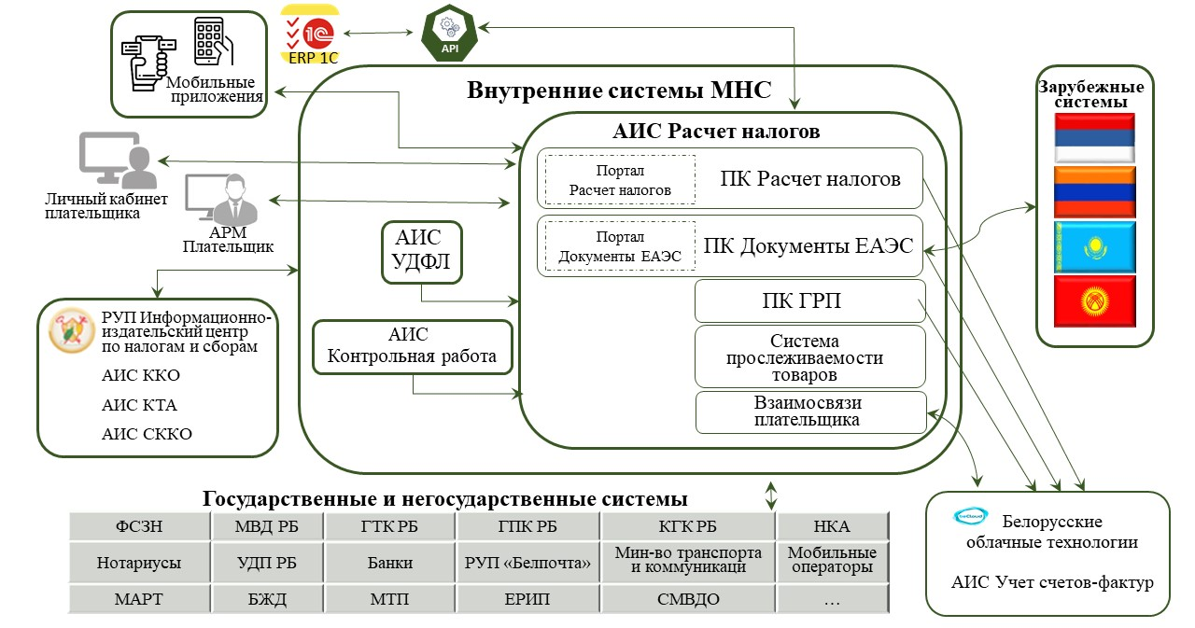
Информационная структура МНС
Разнообразие и структура больших данных МНС
Какие проблемы и задачи решает единая точка правды

Slide 3
Развитие системы префайлинга налоговых деклараций
Сервис по автоматическому формированию проекта декларации по подоходному налогу с физических лиц
Сервис по ведению на портале МНС «Книги учета доходов и расходов» для плательщиков, применяющих УСН и формирование проекта декларации по налогу при УСН
Сведения продаже транспортных средств ФЛ
Доходы из-за границы
Сведения об отчуждении объектов недвижимости
Банковская информация о приходных и расходных операциях
Сведения системы контроля кассового оборудования
Сервис по автоматическому формированию проектов деклараций по земельному налогу
Автоматизация камерального контроля НДС
в АИС «Учет счетов-фактур»
Сведения об электронных счетах-фактурах
Сведения из таможенных деклараций
Сведения из деклараций НДС
База данных земельных участков юридических лиц

Slide 4
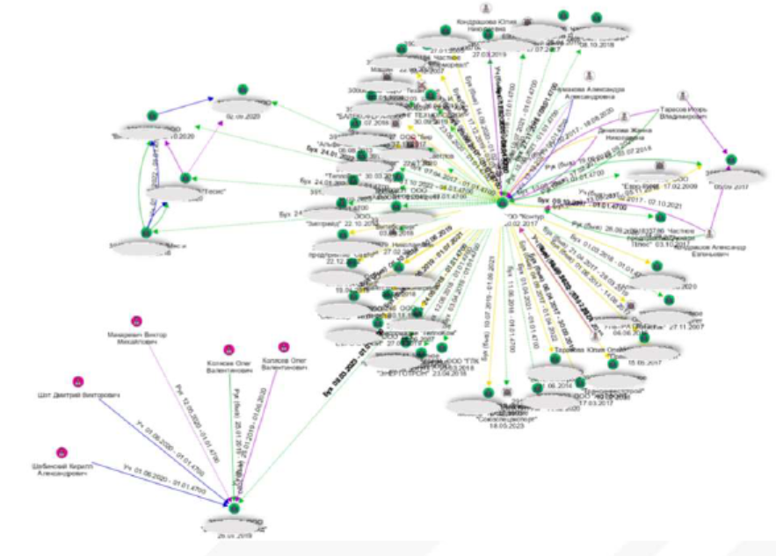
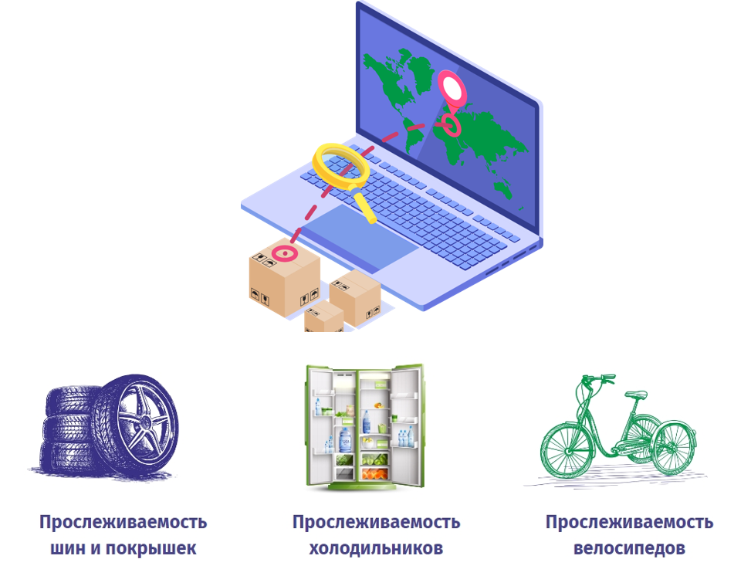
Большие данные в камеральном контроле
ПК «Взаимосвязи плательщика»
Маркировка и прослеживаемость товаров

Slide 5
Создание системы интеллектуальной обработки данных (СИОД)
Автоматизация аналитической работы
Эффективная обработка сведений о плательщике из сторонних источников
Аналитика подачи электронной отчетности с привязкой к карте территориальных налоговых органов
Предварительный анализ поведения плательщика в целях предотвращения нарушений
Совершенствование системы уведомлений, расчет оптимального времени на обработку документов
Анализ взаимосвязей физического лица
Разработка и внедрение самообучаемой системы для выявления схем минимизации налоговых обязательств на основе заданных комбинаций критериев оценки степени риска
Создание подсистемы электронного консультирования плательщиков

Slide 6
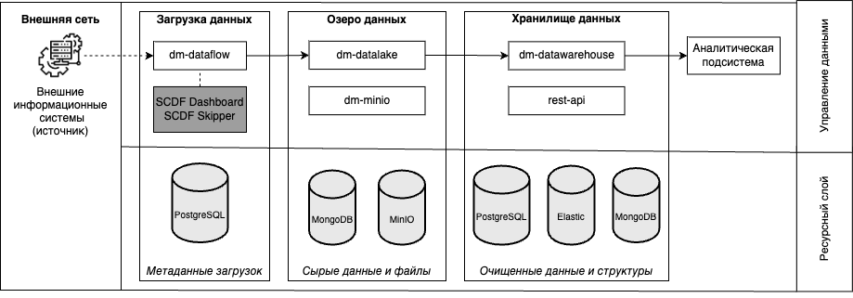
СИОД – высокоэффективная технологическая платформа
Реактивное программное обеспечение
non-blocking I/O
reactive REST and database drivers
Нереляционные базы данных, объектно-ориентированные хранилища (MongoDB, MinIO, ElasticSearch)
горизонтальное масштабирование
встроенные алгоритмы сжатия данных
Tesseract OCR механизм оптического распознавания символов, используется Google
Хранение больших объемов разнородных данных
Представление агрегированных данных по запросу во внешние системы либо для анализа
Реализация платформы для запуска алгоритмов машинного обучения
Предоставление результатов работы алгоритмов машинного обучения во внешние системы и/или пользователям СИОД

Slide 7
Функции СИОД и ее основные модули
Функциональные подсистемы
Служебные подсистемы
Озеро данных
Менеджмент данных
Администрирование пользователей
НСИ
Аудит действий пользователей
Защита информации
Подсистема внешних сервисов
Подсистема CI/CD
Подсистема мониторинга
Подсистема резервного копирования
Подсистема восстановления данных
Аналитическая подсистема
Система управления рисками
Оцифровка данных
Электронное дело плательщика
Чат-бот

Slide 8
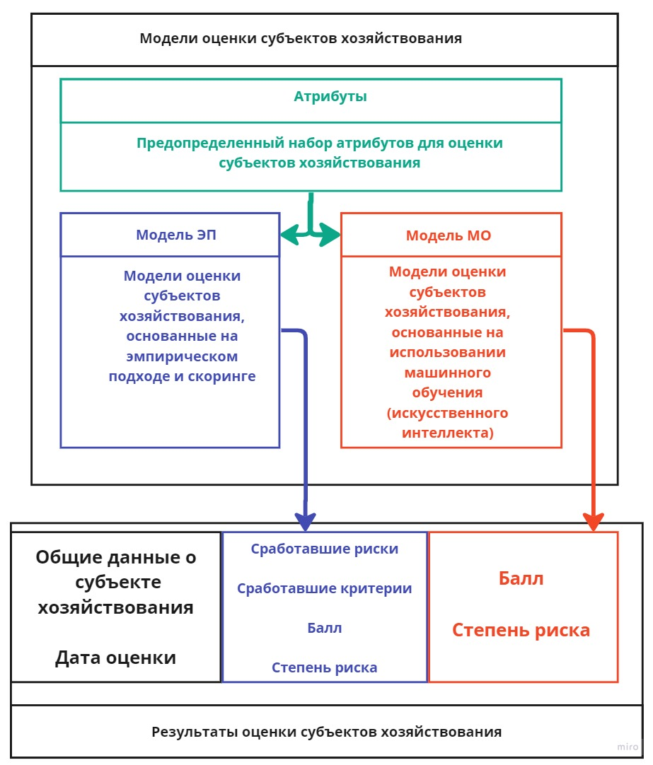
Система управления рисками
Цели создания
повышение эффективности процесса управления рисками
выявление плательщиков, имеющих риски неуплаты налогов, в том числе, использующих схемы уклонения от уплаты налогов и минимизации налоговых обязательств
Скоринг - математико-статистическая модель, с помощью которой на основании исторических данных осуществляется балльная оценка плательщика, позволяющая определить вероятность неисполнения своих налоговых обязательств.

Slide 9
Электронное дело плательщика
Повышение эффективности мониторинга представляемых сведений о плательщике
Получение информации о плательщике из внешних систем
Классификация информации о плательщике
Обработка и хранение сканов бумажных документов
Структурированная организация хранения сведений о плательщике
Используемые технологии для оцифровки данных:
Tesseract OCR – библиотека для распознавания машинного текста
TensorFlow – библиотека для машинного обучения, где применены алгоритмы распознавания рукописного текста
Keras – библиотека для упрощения работы с нейронными сетями
Единая информационная точка доступа к сведениям о плательщике

Slide 10
Ожидаемые результаты
уменьшить затраты на хранение данных в действующих АИС МНС
выявлять новые схемы минимизации налоговых обязательств
более эффективно определять риск неуплаты налогов
сформировать многомерную картину сведений о плательщике
Внедрение системы интеллектуальной автоматизированной обработки данных позволит:

Slide 11
Благодарим за внимание!
Министерство по налогам и сборам Республики Беларусь
Астана, 2023
ХХХ заседание Координационного совета руководителей налоговых служб государств-участников СНГ

